Slide 1

ZAJAM UZ JEDNAKE ANUITETE

Slide 2

ŠTO ZNAM | ŠTO ŽELIM ZNATI | ŠTO SAM NAUČIO
KWL tablica

Slide 3
Zajam uz jednake anuitete je najčešće primjenjivani model amortizacije zajma
obračun kamata je složen i dekurzivan;
anuiteti su nominalno jednaki i dospijevaju u jednakim vremenskim jedinicama krajem razdoblja;
duljina razdoblja ukamaćivanja jednaka je duljini vremenskog dospijeća između anuiteta i iznosi 1;
kamatna stopa je stalna u cijelom razdoblju amortizacije zajma.

Slide 4
C ≡ C₀ - nominalni iznos odobrenog zajma;
a – iznos nominalno jednakih anuiteta;
n – broj razdoblja amortizacije zajma;
I_{i} – iznos kamate na kraju i –tog razdoblja amortizacije
;
Ri – iznos otplatne kvote na kraju i-tog razdoblja otplate;
C_{i} – ostatak duga na kraju i-tog razdoblja amortizacije;
p – stalna dekurzivna kamatna stopa za jednako vremensko razdoblje.

Slide 5


Zajam u iznosu C₀ otplaćuje se nominalno jednakim postnumerando
anuitetima a kroz n razdoblja uz stalnu kamatnu stopu p.
Iznos zajma jednak je zbroju pojedinačnih vrijednosti anuiteta.
Iznos zajma možemo izračunati formulom:
pri čemu je :

Slide 6
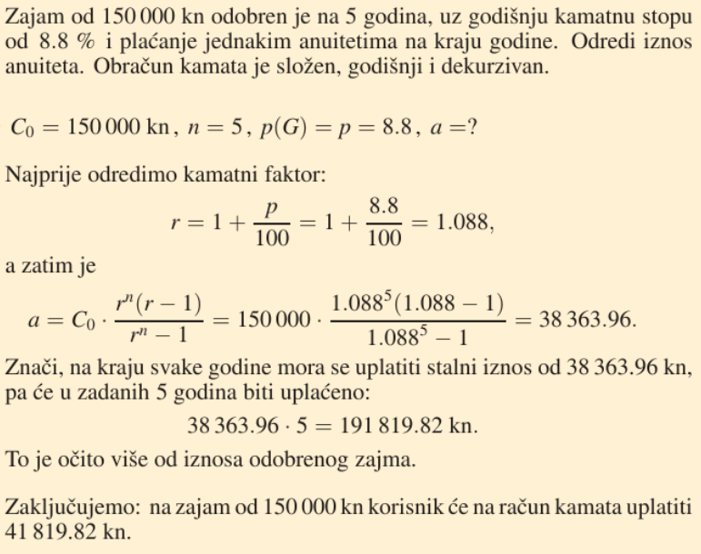

Formula za stalni anuitet

Slide 7
Kako bismo imali potpuni pregled nad otplatom zajma, sve podatke unosimo u tablicu otplate zajma koja izgleda ovako:
Kraj i-tog razdoblja | Anuitet a_{i} | Kamate I_{i} | Otplatna kvota R_{i} | Ostatak duga C_{i}
0 | - | - | - | C₀
1
2
. | . | . | . | .
. | . | . | . | .
. | . | . | . | .
n

Slide 8
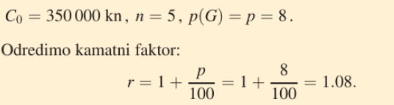
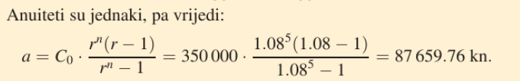

Primjer1.
Zajam od 350000kn odobren je na 5 godina uz godišnji kamatnjak 8% i plaćanje jednakih anuiteta krajem godine. Izradi otplatnu tablicu. Obračun kamata je složen godišnji i dekurzivan.

Slide 9
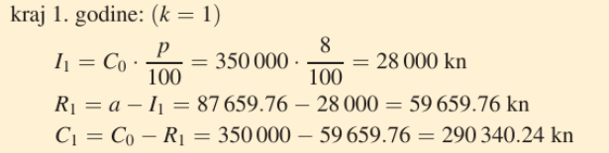
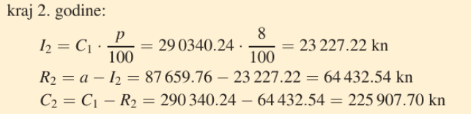
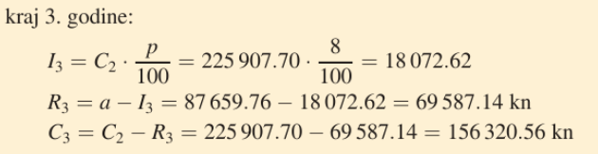

Slide 10
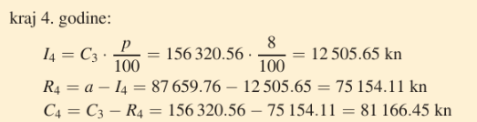
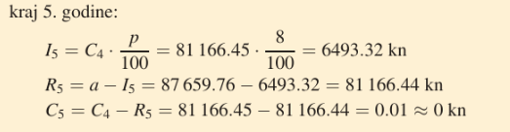

Slide 11
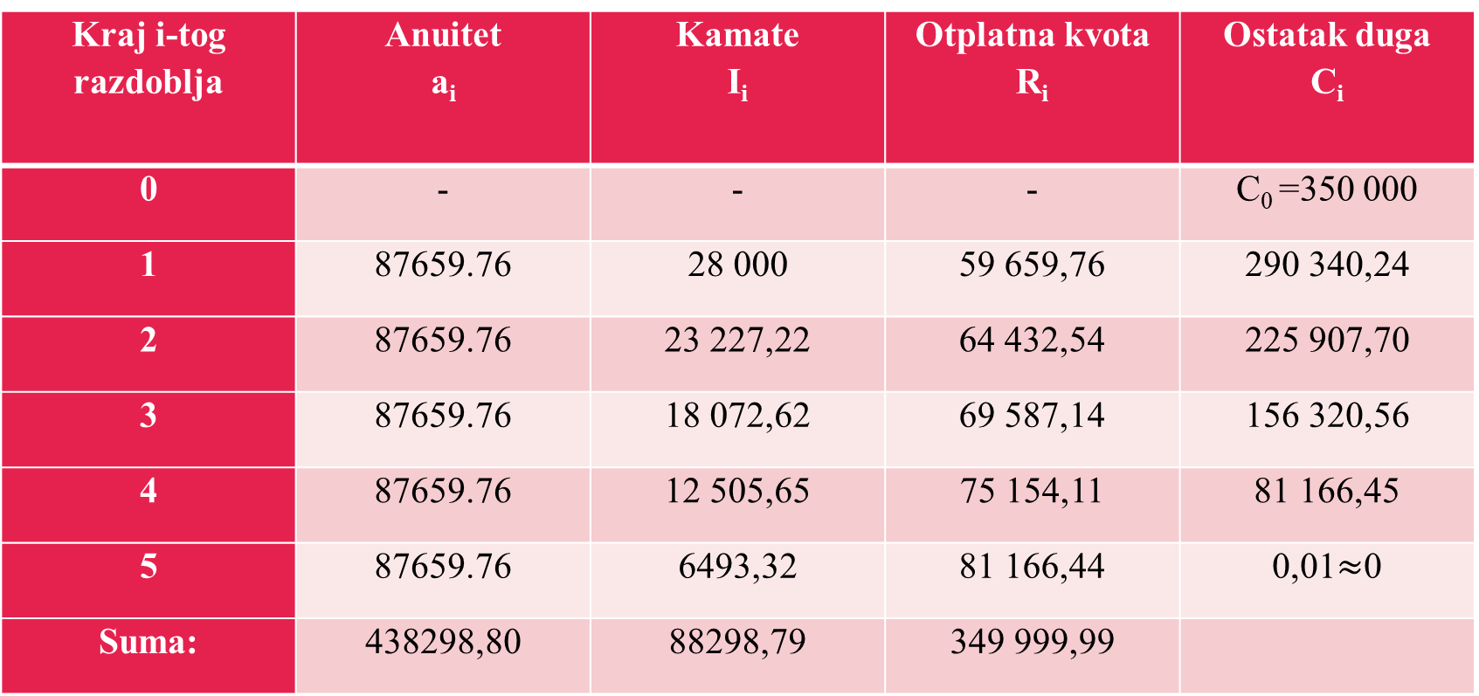
Kraj i-tog razdoblja | Anuitet a_{i} | Kamate I_{i} | Otplatna kvota R_{i} | Ostatak duga C_{i}
0 | - | - | - | C₀ =350 000
1 | 87659.76 | 28 000 | 59 659,76 | 290 340,24
2 | 87659.76 | 23 227,22 | 64 432,54 | 225 907,70
3 | 87659.76 | 18 072,62 | 69 587,14 | 156 320,56
4 | 87659.76 | 12 505,65 | 75 154,11 | 81 166,45
5 | 87659.76 | 6493,32 | 81 166,44 | 0,01$≈$0
Suma: | 438298,80 | 88298,79 | 349 999,99

Slide 12
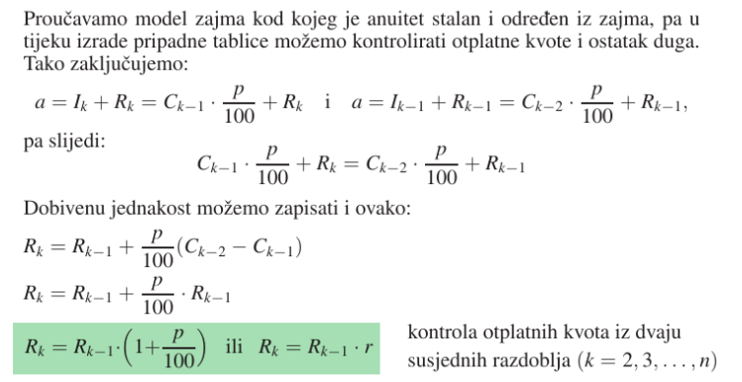
Kontrola otplate zajma u tijeku izrade otplatne tablice

Slide 13
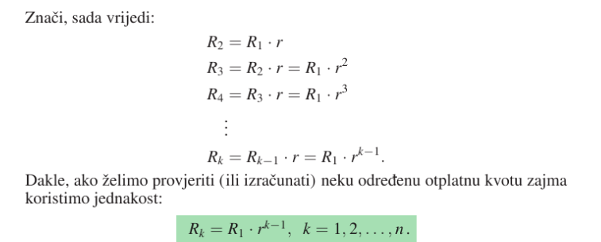

Slide 14
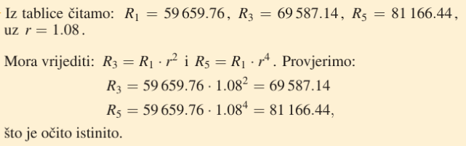
Provjeri točnost treće i pete otplatne kvote u zajmu iz primjera 1

Slide 15
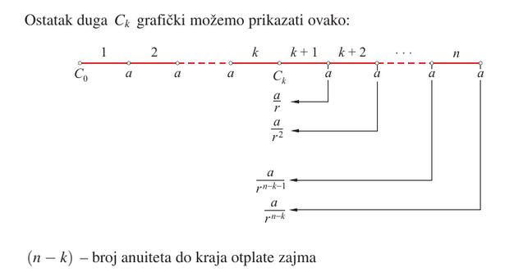

Za kontrolu ostatka duga koristimo svojstvo da je anuitet stalan.

Slide 16
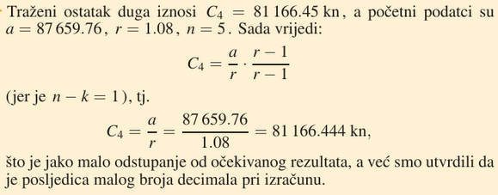
Provjeri točnost ostatka duga na kraju 4.godine u zajmu iz primjera 1.

